Slide 1
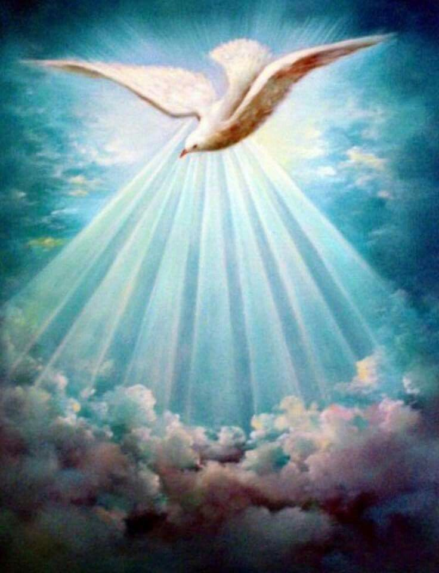
Invitación a Reflexionar y Compartir
Piensa, Reflexiona, Ora, o Escribe
Comparte con tus grupos
El Espíritu Santo

Slide 2
Utilizando una situación que has experimentado recientemente, ¿cómo pudiste haber usado alguno (o más) de los Siete Dones para responder a la situación con el fin de edificar el Reino de Dios, ayudando a los involucrados a un encuentro con el Señor resucitado a través de ti?
(Tal vez encuentres útil el volante adjunto sobre los Siete Dones al reflexionar.)
The Holy Spirit
Puntos de Reflexión
Los Siete Dones del Espíritu Santo que recibirás en tu Confirmación son:
Sabiduría, Inteligencia, Consejo, Fortaleza, Ciencia, Piedad y Temor de Dios.

Slide 3
Escribe una o dos frases sobre cómo crees que Dios te esta usando ahora, o cómo podría usarte en el futuro, para edificar Su Reino.
¿Has notado alguna manera en que Dios te ha usado para que lo lleves a otras personas en tu vida? Si es así, escribe una o dos frases sobre una experiencia en la que pienses que has respondido a Su llamada.
The Holy Spirit
Puntos de Reflexión
Los Siete Dones del Espíritu Santo que recibirás en tu Confirmación son:
Sabiduría, Inteligencia, Consejo, Fortaleza, Ciencia, Piedad y Temor de Dios.

